Slide 1
National Monitoring Section- Gross Alpha and Gross Beta in Drinking Water
Section de surveillance nationale- Activité alpha et bêta brute dans l'eau potable

Slide 2
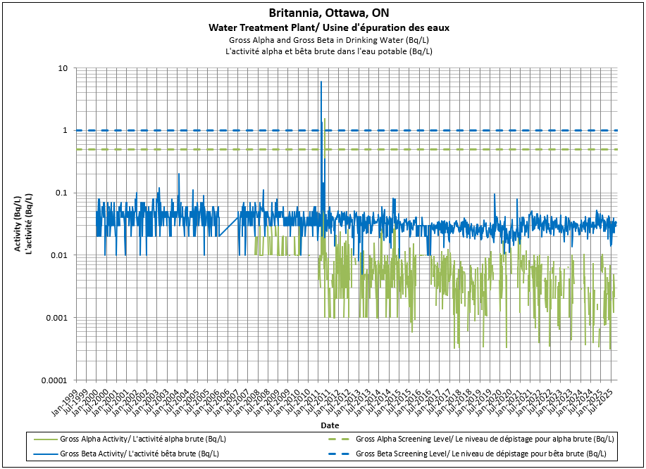
The above graph shows the gross alpha and gross beta concentration in drinking water from the Britannia water treatment plant in Ottawa, ON, from 2000 to present. The complete data set can be found in nms_gross_alpha_beta_drinkingwater_ssn_activite_alpha_beta_brute_eau_potable.csv. If you require a specific accessible format, please contact us at hc.rpb-brp.sc@canada.ca / Le graphique ci-dessus est une représentation visuelle des concentrations brute alpha et bêta dans l'eau potable pour l'usine de traitement de l'eau Britannia, de 2000 à présent. L'ensemble de données complet se trouve dans nms_gross_alpha_beta_drinkingwater_ssn_activite_alpha_beta_brute_eau_potable.csv. Si vous souhaitez obtenir une copie de ces données dans un format accessible spécifique, veuillez nous contacter à hc.rpb-brp.sc@canada.ca

Slide 3
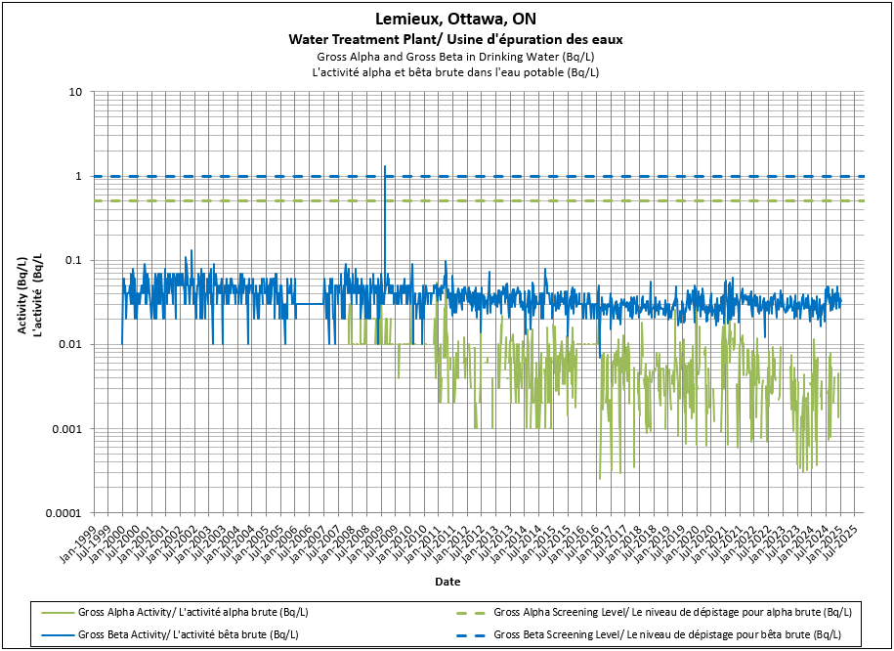
The above graph shows the gross alpha and gross beta concentration in drinking water from the Lemieux water treatment plant in Ottawa, ON, from 2000 to 2025. The complete data set can be found in nms_gross_alpha_beta_drinkingwater_ssn_activite_alpha_beta_brute_eau_potable.csv. If you require a specific accessible format, please contact us at hc.rpb-brp.sc@canada.ca / Le graphique ci-dessus est une représentation visuelle des concentrations brute alpha et bêta dans l'eau potable pour l'usine de traitement de l'eau Lemieux, de 2000 à 2025. L'ensemble de données complet se trouve dans nms_gross_alpha_beta_drinkingwater_ssn_activite_alpha_beta_brute_eau_potable.csv. Si vous souhaitez obtenir une copie de ces données dans un format accessible spécifique, veuillez nous contacter à hc.rpb-brp.sc@canada.ca

